Slide 1
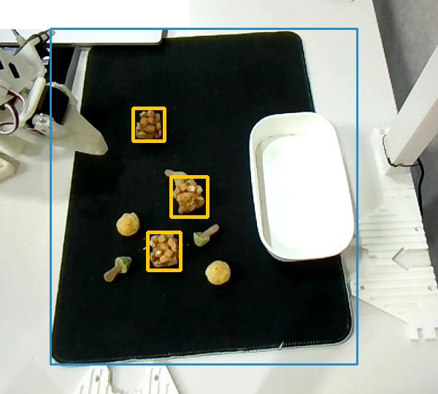
과자 옮기기 로봇
“보리”
INTEL OPENVINO 과정 · 로봇팔 프로젝트
섞인 트레이에서 오란다만 골라 옮기고, 지치면 도리도리로 거부하고, 달래면 다시 일하는 로봇팔
위쪽 카메라 화면 · 노란 상자 = 오란다로 센 것
SO-ARM101
ACT · OpenVINO
OpenCV
LLM
Whisper · OpenVINO
homerunball · 2026-10-23
Notes:
SO-ARM101 로봇팔이 오란다만 골라 옮기고, 지치면 거부하고 달래면 다시 일하는 캐릭터 로봇 보리를 소개한다.

Slide 2
시연 시나리오
채팅·음성으로 일을 시키면 카메라로 세고, 하나씩 옮기다 절반쯤에서 지쳐 거부한다
① 시키기
“오란다 옮겨줘”
② 개수 세기
카메라 → 전체 N개
③ 옮기기
ACT 정책 1회씩
④ 지쳐서 거부
절반 뒤 도리도리
⑤ 달래기
“조금만 더 힘내 줘”
한 개 성공할 때마다 다시 센다
달래면 나머지는 거부 없이 끝까지
⑥ 0개 → “다 옮겼어요!”
절대 규칙
횟수는 코드가 센다
LLM은 허용된 값(옮기기 · 도리도리 · 끝)과 대사만
비상정지는 토크를 켠 채 그 자리 유지
거부 시점
처음 센 개수의 절반(올림)을 옮긴 뒤 한 번
3·4개 → 2개 뒤, 5·6개 → 3개 뒤
1~2개면 거부 없음
Notes:
흐름: 시키기, 개수 세기, 옮기기, 거부, 달래기, 완료. 횟수와 거부 시점은 코드가 정한다.

Slide 3
3계층 구조: 인식 · 판단 · 행동
과자를 찾아 집는 건 ACT가 영상만 보고 한다. 언제 끝낼지·성공했는지·무슨 말을 할지는 코드와 LLM
인식
판단
행동
OpenCV 오란다 카운터
위쪽 카메라 · 5장 중앙값
controller (상태 머신)
개수 · 거부 시점 · 재시도
ACT oranda_pickup
OpenVINO · physicalai 런타임
그리퍼 닫힘 → 열림 감지
놓는 순간 ACT 정지
코드 가드 → LLM 대사
Claude → NVIDIA → 규칙
도리도리 (코드 동작)
몸통 좌우 흔들기
STT · Whisper (OpenVINO)
마이크 버튼 누르고 말하기
TTS · Gemini
실패 시 Windows 음성
lift → home 복귀
관절 보간 이동
Notes:
인식은 개수와 놓는 순간, 판단은 코드 가드와 LLM, 행동은 ACT와 코드 동작.

Slide 4
하드웨어와 관제 화면
노트북 한 대(Windows)에서 팔 · 카메라 3대 · 모델 · 웹 UI가 모두 돈다
팔로워 SO-101
COM5 · 서보 6개
위쪽 카메라
개수 세기
위쪽
사이드
채팅 · 음성
로봇 대사
손목
3D 트윈
실시간 관절
노트북
CPU 추론
사이드 카메라
트레이 맞은편
피로 게이지 “전체 6 · 3개째 뒤 거부”
스킬 테스트: 오란다 · 모델/코드 도리도리 · 홈
개수 세기: 끔 · OpenCV · 지금 세기
비상정지 (토크 유지)
리더 SO-101
녹화(학습)용
손목 카메라
follow
카메라 3대 1280×720@30 · USB 포트를 나눠 꽂는다
Notes:
왼쪽은 장비 연결, 오른쪽은 웹 관제 화면 배치. FastAPI와 WebSocket으로 상태를 보낸다.

Slide 5
인식: OpenCV로 오란다만 세기
학습 없이 색 · 크기 · 위치 규칙만으로. 한 번 세는 데 약 17ms
① 매트 영역(ROI)만 본다
② 오란다 색 화소만 (HSV 색상 5~21)
③ 둘레가 검은 매트? → 트레이 안 제외
④ 크기 ≥ 600px → 초코송이 제외
⑤ 붙은 덩어리는 면적으로 나눠 센다
흔들림에 강하게
5장(0.1초 간격) 중앙값 · 안 줄면 0.7초 뒤 한 번 더 확인
노란 상자 = 오란다 3개 (볼 · 초코송이 제외)
Notes:
OpenCV 규칙 다섯 단계. 학습이 필요 없고 노트북에서 17ms.

Slide 6
판단: 코드가 정하고, LLM은 말만 한다
LLM이 허용 밖 행동을 고르면 행동도 대사도 버리고 규칙으로 바꾼다
남은 개수
카메라 / 추정
코드 가드
행동 1개 결정
LLM
대사만
거부 시점 = 처음 센 개수 ÷ 2 (올림)
전체 3
2개 뒤 거부
0개 → 끝
전체 4
2개 뒤 거부
절반 → 도리도리
전체 5
3개 뒤 거부
그 외 → 옮기기
전체 6
3개 뒤 거부
LLM이 실패해도
Claude → NVIDIA → 규칙 대사 (8초 제한)
“세 번째 오란다…” 번호도 코드가 계산
거부 전 옮김
달랜 뒤 옮김 (거부 없이)
Notes:
거부는 처음 센 개수의 절반을 옮긴 뒤 한 번. 달래면 나머지는 거부 없이 끝까지.

Slide 7
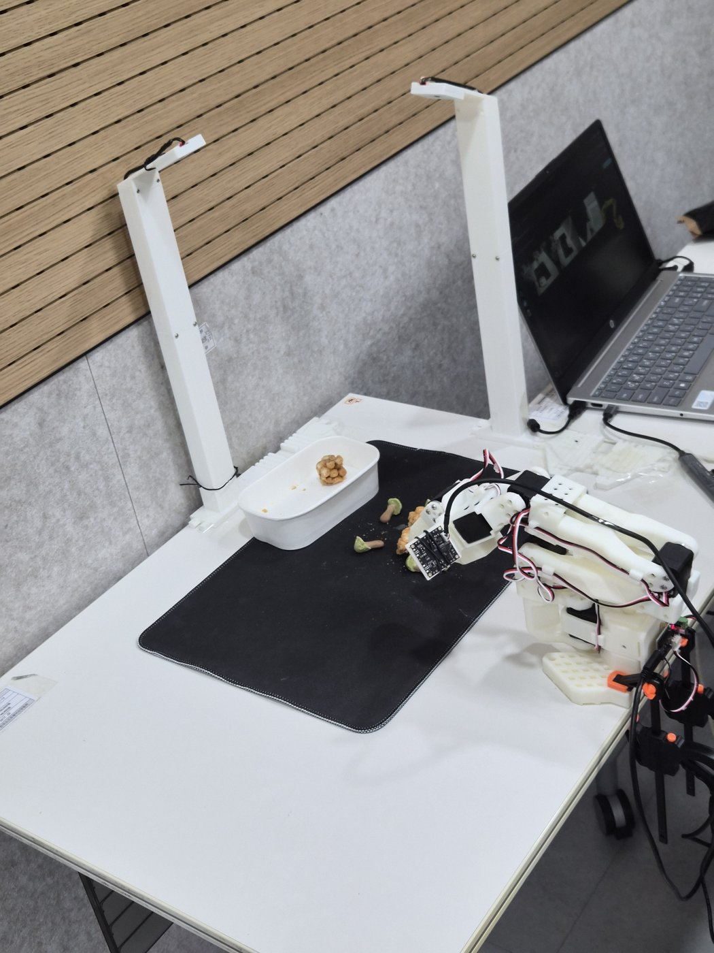
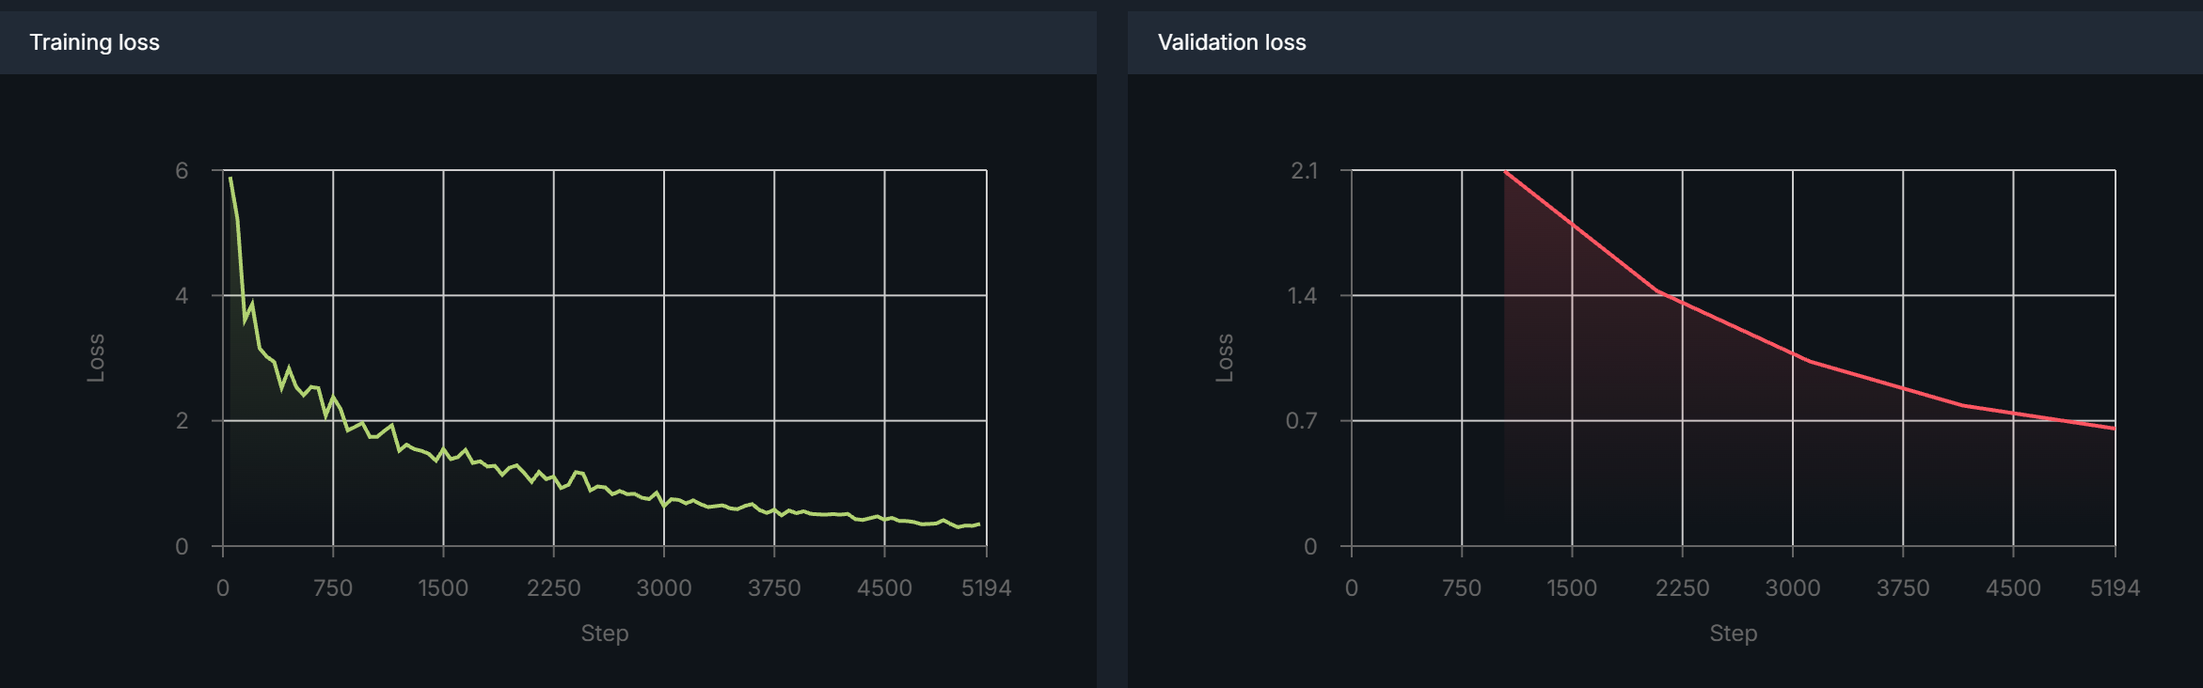
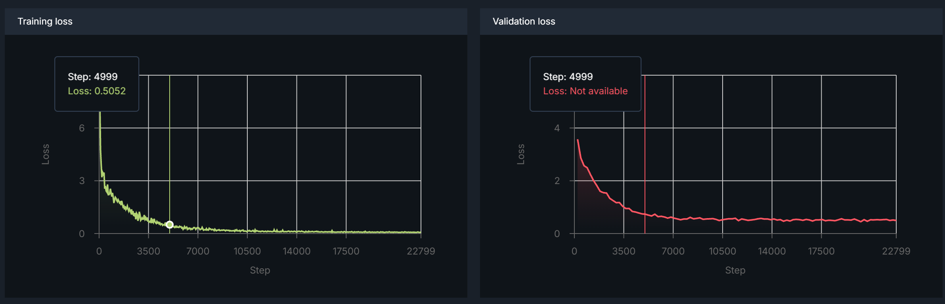
데이터셋과 학습
사람이 리더 팔로 보여 주면(텔레옵) 로봇이 따라 배운다 · physical-ai-studio에서 ACT 학습
텔레옵 녹화
30fps 시범
데이터셋
관절 6 + 카메라 3
ACT 학습
Studio · ResNet18
내보내기
OpenVINO IR
 | 오란다 집기 | 도리도리
데이터 | 31개 · 9,111프레임 | 약 1천 프레임*
학습 | 5 에포크 · 배치 8 | 100 에포크 · 배치 4
train loss | 0.35 | 0.07
val loss | 0.66 (계속 감소) | 0.49 (최저 0.45)
오란다: 학습 · 검증 손실
도리도리: 학습 · 검증 손실
* 학습 단계 수 × 배치로 추정
데이터가 말해 준 것
오란다는 덜 학습(검증 손실이 아직 내려감) · 도리도리는 데이터 부족 · 과적합 → 실기에서 거의 안 흔듦
녹화 현장 · 위쪽·사이드 카메라 거치대
Notes:
녹화 규칙: 에피소드 하나 = 동작 한 번, 홈에서 시작, 놓자마자 종료(복귀는 코드), 과자 위치는 바꾸고 트레이는 고정. 오란다는 5 에포크라 아직 덜 학습됐고, 도리도리는 데이터가 적어 과적합이다.

Slide 8
행동: ACT 정책을 OpenVINO로
physical-ai-studio에서 녹화 · 학습 → OpenVINO로 내보내 노트북 CPU에서 추론
녹화
리더 팔 텔레옵 · 31 에피소드
학습
ACT (ResNet18) · chunk 100
내보내기
OpenVINO IR (act.xml)
실행
physicalai 런타임 · CPU
놓는 순간을 그리퍼 값으로 감지 (실측)
정책 입력 · 출력
관절 6개 + 카메라 3대, 384×384 레터박스
출력 100스텝 관절 목표 (약 3.3초 분량)
빈손 49~50
닫힘 <56
벌림 ~79
쥠 54~55
열림 >56.5 (0.15초)
도리도리
학습 모델은 실기에서 몸통을 ±1만 움직임
거부 · 채팅은 코드 도리도리, 버튼으로 모델도 시험
닫힘 → 열림이면 ACT 멈춤 → 코드가 lift → home. 녹화 31개 시뮬레이션: 23개가 놓는 순간 정지, 조기 정지 0
Notes:
녹화부터 실행까지 네 단계. 그리퍼 값으로 놓는 순간을 감지해 ACT를 멈추고 코드가 복귀시킨다.

Slide 9
대화: 말로 시키고, 말로 달랜다
음성 인식은 노트북 안에서(OpenVINO), 대사 생성 · 음성 합성은 API
말하기
“보리야 힘내 줘”
STT
Whisper · OpenVINO
의도 · 대사
LLM → resume / chat
TTS
Gemini → Heami
동작
재개 · 옮기기
CPU 1.2~1.8초/문장
소리가 나기 시작하면 동작
상태 | 받아들이는 말 | 예
대기 | 작업 시작 · 잡담 · 도리도리 | “오란다 옮겨줘”
거부 중 | 재개 · 잡담 | “조금만 더 힘내 줘”
두 번 놓친 뒤 | 재개 · 잡담 | “이어서 해줘”
작업 중 | 잡담 (작업엔 영향 없음) | “지금 몇 개째야?”
왜 이렇게 골랐나
Whisper small: 네트워크·한도와 무관, base는 “한 번만 더” 같은 달래기 말을 놓침
채팅과 음성은 같은 경로: LLM이 실패해도 키워드 규칙
Gemini 한도가 차면 Windows 한국어 음성(Heami)으로
Notes:
음성 인식은 노트북 안 OpenVINO Whisper. 상태별로 받아들이는 말이 정해져 있다.

Slide 10
실기 결과 (2026-10-23)
노트북에 실제 팔 · 카메라를 연결해 확인한 숫자
성공
오란다 1회 · 놓기 감지 · 22.7초
3 / 3
OpenCV 개수 · 17ms
0.14~0.23초
ACT 추론 1회 (CPU)
499
자동 테스트 통과
현장에서 고친 것
Windows 카메라 목록 오류 → 보정 코드
카메라 3대 동시 열기 실패 → USB 포트 분산
개수 2↔3 흔들림 → 색 마스크 + 5장 중앙값
판정 오류 → 놓은 뒤 다시 세어 확인
두 번 놓치면 → 투덜 + 도리도리, “이어서 해줘”
도리도리 모델이 안 흔듦 → 코드 도리도리
Notes:
GPU는 시작할 때 모델 컴파일에 2분이 걸려 CPU로 실행한다. 추론 1회로 3.3초 분량을 움직이니 충분하다.

Slide 11
배운 점과 다음 할 일
배운 점
역할을 나누면 안전하다: ACT는 동작 하나, 횟수 · 순서는 코드, LLM은 말만
현장 값은 데이터로: 그리퍼 기준 · lift 자세를 녹화에서 계산
OpenVINO 하나로 ACT · Whisper를 노트북 안에서
센서는 흔들린다 → 카메라 + 그리퍼를 같이 본다
다음 할 일
오란다 모델 더 학습 (에포크 5 → 늘리기)
도리도리 10~20 에피소드 다시 녹화
제어 주기 11~13Hz → 30Hz (학습 조건과 맞추기)
전체 흐름 리허설 · VLM 개수 세기 비교
거부 → 달래기 → 다시 일하기 · 지쳐도 달래면 다시 일하는 로봇, 보리
Notes:
정리: 역할 분리, 데이터 기반 현장 값, OpenVINO 온디바이스. 다음은 제어 주기와 리허설.

